Slide 1
Sesión 7:
Combinarlo todo con un plan

Slide 2


¿Qué pasa hoy?
Reflexiones de aplícalo y pruébalo
Afirmaciones
Sé un detective
Elaborar un plan
Conoce a Brendan
Hacer tu propio plan

Slide 3




Reflexión de aplícalo y pruébalo
Cómo van las cosas
en casa
Consecuencias lógicas
¿Qué estrategias han empezado a usar?
¿Están funcionando?
¿Cómo reaccionó
tu hijo?
¿Cómo te
hizo sentir?

Slide 4
Afirmaciones
Comentarios que son alentadores y motivadores
Nos ayudan
a sentirnos fuertes
Hacen que nos sintamos optimistas sobre el cambio
¡Toma nota!
Reflexiona sobre los cambios que has hecho o tus iniciativas con tu hijo.

Slide 5

Comportamiento problemático: lo que sabemos
Sucede cuando los niños no tienen habilidades lingüísticas o sociales
Sucede cuando los niños están estresados (cansados, hambrientos, enfermos, con otras expectativas)
El comportamiento problemático funciona

Slide 6





El comportamiento puede significar muchas cosas
"Quiero que me prestes atención."
"Quiero ese (juguete, comida, pintura, etc.)."
"Quiero
jugar contigo."
"No quiero dejar de hacer lo que estoy haciendo."
"¡No quiero
recoger!"

Slide 7
Elaborar un plan
Tres partes esenciales
Prevén
Usa estrategias de prevención para evitar que tenga lugar el comportamiento problemático.
Enseña
Enséñale a tu hijo nuevas formas de comunicarse o nuevas habilidades para participar en rutinas o expectativas.
Respuestas o reforzadores
Nuevas respuestas para asegurar que el comportamiento problemático de tu hijo no le funcione.
Reforzadores para fortalecer los comportamientos que quieres.

Slide 8
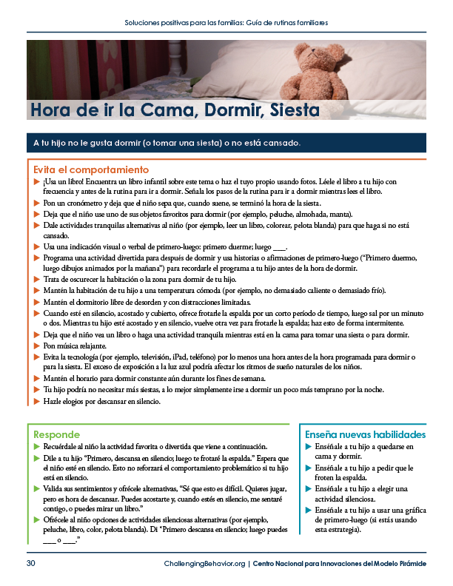
Prevención
Minimiza la posibilidad de que tu hijo tenga un comportamiento problemático

Slide 9
Enseña nuevas habilidades
Pide un turno
Pide un objeto
Pide una actividad
Pide ayuda
Pide un abrazo
Pide retirarte
Di "No"
Di "No quiero"
Toma una decisión
Sigue un programa

Slide 10
Estrategias para enseñar nuevas habilidades
Indica o modélale a tu hijo lo que quieres que haga (por ejemplo, "Di, quiero un turno.")
¡La práctica hace la perfección! Practica múltiples veces al día, especialmente cuando el niño no presente un comportamiento problemático.
Da elogios o refuerzos a los esfuerzos y éxitos de tu hijo.

Slide 11
Nuevas respuestas:
¿Cómo respondo cuando tiene lugar el comportamiento problemático?
Dile a tu hijo "Puedes usar tus palabras para decirme _____ o mostrarme _____."
Dale entonces a tu hijo lo que quiere.
A veces no podemos dejar que los niños tengan lo que quieren.
  Valida las emociones, repite la regla y continúa con una opción.
  "Debes sentarte en tu asiento del auto, pero puedes sujetar a tu oso o a tu manta."

Slide 12

Brendan antes

Slide 13
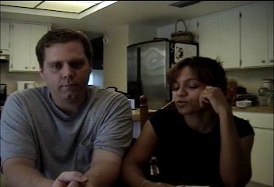
La vida antes de un plan

Slide 14
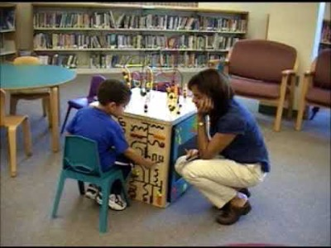
La rutina con un plan

Slide 15
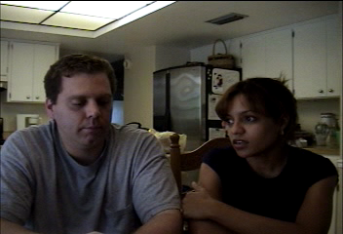
La vida con un plan

Slide 16

¡Pruébalo tú!
Pónganse en parejas
Identifica la rutina en la que tu hijo presenta el comportamiento problemático
Identifica la función del comportamiento (las estrategias tienen que coincidir con la función)
Seleccionen estrategias (algunas de cada categoría):
  Prevención
  Enseñanza
  Responder
Actividad

Slide 17

Soluciones positivas para las familias-
¡lo lograron!

Slide 18
Gracias

